Slide 1
第二节
弱电解质的电离 盐类的水解
第二课时
影响盐类水解的因素

Slide 2

日常生活中，经常用热的纯碱溶液洗涤餐具上的油污，这是利用了纯碱溶液显碱性的性质。
（1）纯碱溶液为什么显碱性？
（2）为什么热纯碱溶液的去污效果比冷纯碱溶液的去污效果更好？
（3）影响盐类水解的因素有哪些？

Slide 3
影响化学平衡的因素
【旧知回顾】
内因：
反应物本身的性质
温度
外因：
浓度
勒夏特列原理
压强
改变影响化学平衡的一个因素，平衡将向能够减弱
这种改变的方向移动。

Slide 4
【活动探究】
室温下，0.1mol.L⁻¹NaClO、 CH₃COONa、NaNO₂溶液的PH
盐溶液 （0.1mol.L⁻¹） | 水解的离子方程式 | PH
NaClO |  | 10
CH₃COONa |  | 9
NaNO₂ |  | 8
ClO⁻ + H₂O HClO +OH⁻
CH₃COO⁻ + H₂O CH₃COOH +OH⁻
NO₂⁻ + H₂O HNO₂ +OH⁻

Slide 5
上述三种盐溶液都呈碱性，说明什么？
如果是强酸弱碱盐水解，盐水解程度又是何种规律？
上述三种盐都是强碱弱酸盐，水解使盐溶液呈碱性
上述三种盐溶液的OH⁻浓度不同，说明什么？
弱碱碱性越弱（K_{b}越小），盐的水解程度就越大。
盐类水解的程度不同
上述三种盐溶液的OH⁻浓度大小，与组成盐的弱酸
酸性有何关系？
已知室温下： HNO₂ ：K_{a}＝4.6×10⁻⁴ ；
CH₃COOH ：K_{a}＝1.8×10⁻⁵ ；
HClO ：K_{a}＝ 3.0×10⁻⁸
PH值NaClO﹥ CH₃COONa ﹥ NaNO₂
HA的酸性越弱（K_{a}越小），MA的水解程度就越大。

Slide 6
一、盐类水解平衡影响因素
盐本身的性质。
盐的离子对应的酸或碱越弱，则水解程度越大.（越弱越水解）
1、内因：
① 不同弱酸对应的盐
HClO CH₃COOH
对应的酸
<
水解程度
>
NaClO CH₃COONa
② 不同弱碱对应的盐
对应的碱
>
Mg(OH)₂ Al(OH)₃
<
水解程度
MgCl₂ AlCl₃

Slide 7
③、同一弱酸对应的盐
碱 性
>
Na₂CO₃ NaHCO₃
对应的酸
HCO₃ ⁻ H₂CO₃
<
∴ 正盐的水解程度 酸式盐的水解程度
>
④、弱酸弱碱盐： 水解程度较大
（部分能生成沉淀或气体的双水解可以 进行到底）

Slide 8
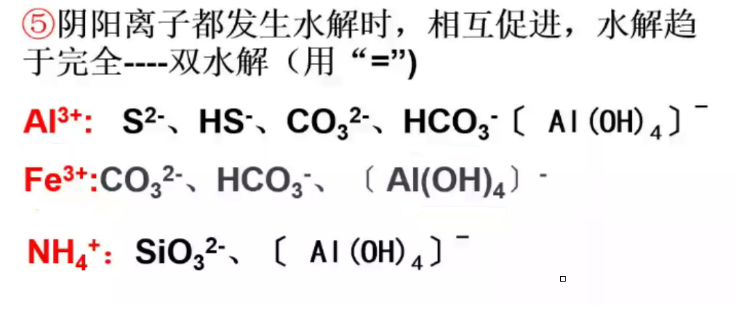
⑤水解互促：
Ⅰ、若生成气体和沉淀离开体系，则水解彻底，方程式用等号
Ⅱ、若不能生成气体和沉淀离开体系，则水解不彻底，方程式用（ ），气体不用箭号。
Ⅲ、能发生双水解的离子有：

Slide 9
注意：NH₄⁺与S²⁻、ClO⁻、CO₃²⁻、 CH₃COO⁻等组成的盐水解相互促进,但水解程度较小，仍是部分水解。
如Al₂S₃ 水解
Al³⁺+3H₂O Al(OH)₃+3H⁺
S²⁻+H₂O HS⁻+OH⁻ HS⁻+H₂O H₂S+OH⁻
2Al³⁺+3S²⁻+6H₂O=2Al(OH)₃+3H₂S
CH₃COONH₄+H₂O CH₃COOH+ NH₃.H₂O

Slide 10
【牛刀小试】
1.现有相同物质的量浓度的三种钠盐NaX、NaY、NaZ的溶液，测得他们的PH分别为7、8、9，请将他们对应的酸（HX 、HY 、HZ ）按酸性由强到弱的顺序排列，并说明理由
酸性 HX > HY > HZ
越弱越水解

Slide 11
2.相同物质的量浓度的三种盐NaCl、MgCl ₂ 、 AlCl ₃ 、CH ₃COONa 、 Na ₂CO ₃ PH 由大到小
的顺序是
Na ₂CO₃ > CH₃COONa > NaCl >MgCl₂ > AlCl₃

Slide 12
2.外因：
（1）.温度：因水解是_____过程，故升高温度可______水解，（越热越水解）
（2）.浓度：增大盐的浓度，水解平衡__ 移动；加水稀释，水解平衡____移动。（越稀越水解）
（3）.外加其他物质：
吸热
促进
正向
正向
向盐溶液中加入H＋，可抑制阳离子水解，促进阴离子水解；向盐溶液中加入OH－，能抑制阴离子水解，促进阳离子水解。

Slide 13
【巩固提升1】
CH₃COONa溶液中存在以下水解平衡：
CH₃COO⁻+H₂O CH₃COOH+OH⁻，改变下列条件,填写变化情况:
改变条件 | 平衡移动 | 水解程度 | C(OH-) | PH | C(_{CH3COO-}) | C（_{CH3COOH}）
加入固体CH₃COONa
通入HCl
升温
加水
加NaOH
加 CH₃COOH
加NH₄Cl
加 Na₂CO₃
向右
减小
增大
增大
增大
增大
向右
增大
减小
减小
减小
增大
向右
增大
增大
增大
减小
增大
向右
增大
减小
减小
减小
减小
向左
减小
增大
增大
增大
减小
向左
变小
减小
减小
增大
增大
向右
增大
减小
减小
减小
增大
向左
变小
增大
增大
增大
减小

Slide 14
【巩固提升2】
不同条件对FeCl₃水解平衡的影响
Fe³⁺+3H₂O Fe(OH)₃+3H⁺ △H＞0
条件 | 移动方向 | n(H⁺) | c(H⁺) | PH值 | Fe³⁺水解程度 | 现象
升温
加水
FeCl₃
HCl
NaOH
Na₂CO₃
加铁粉
右移
增大
增大
减小
增大
黄色变浅
右移
增大
减小
增大
黄色变浅
增大
右移
增大
增大
减小
减小
黄色加深
左移
增大
增大
减小
减小
黄色加深
右移
减小
减小
增大
增大
红褐色沉淀
右移
减小
减小
有红褐色沉淀及气体产生
增大
增大
左移
减小
减小
增大
减小
黄色变浅

Slide 15
二、盐类水解应用
（1）配制和保存易水解的盐溶液
【思考】
为什么用热水配制CuCl₂溶液,溶液会出现浑浊？怎样配制澄清溶液？
CuCl₂+2H₂O Cu(OH)₂+2HCl(吸热)
或Cu²⁺+2H₂O Cu(OH)₂+2H⁺ (吸热)
热水：升温能够促进水解
配制CuCl₂溶液，为防止出现浑浊，应加少量的
_______
稀盐酸

Slide 16
【思考】
用热水配制硫酸铁溶液时，同样会产生混浊？怎样才能用热水配制出澄清的硫酸铁溶液？
配制Fe₂(SO₄)₃溶液，要先加少量的稀H₂SO₄。
【归纳总结】
配制易水解的金属盐溶液应加少量的______________
阴离子所对应的酸

Slide 17
（2）制备无水盐:
如制备Al₂S₃、Mg₃N₂时，因无法在溶液中制取，会完全水解，只能由干法通过单质间直接化合制取。
2Al³⁺+3S²⁻+6H₂O=2Al(OH)₃↓+3H₂S↑

Slide 18
（3）试剂瓶的选用：
【思考】
盛放Na₂S 、Na₂SiO₃、Na₂CO₃的试剂瓶为什么不能用玻璃塞？
CO₃²⁻ + H₂O HCO₃⁻ + OH⁻
SiO₂ + 2OH⁻ = SiO₃²⁻ + H₂O
【归纳总结】
实验室贮存碱性溶液的试剂瓶一律使用橡胶塞

Slide 19
（4）盐溶液的蒸干灼烧
【思考】
Al₂(SO₄)₃溶液加热蒸干后得到固体是什么？
Al₂(SO₄)₃+6H₂O 2Al(OH)₃+3H₂SO₄
尽管Al³⁺水解生成Al(OH)₃和H₂SO₄，但由于H₂SO₄是高沸点酸，不易挥发，加热最终只是把水蒸去，因此仍得Al₂(SO₄)₃固体。
3H₂SO₄+2Al(OH)₃=Al₂(SO₄)₃+6H₂O

Slide 20
【思考】
把FeCl₃溶液蒸干灼烧，最后得到的固体产物是什么，为什么？
FeCl₃+3H₂O Fe(OH)₃+3HCl
⑴加热促进水解 ⑵HCl挥发
△
2Fe(OH)₃ = Fe₂O₃ + 3H₂O
蒸干
灼烧
AlCl₃溶液
Al(OH)₃
Al₂O₃
【归纳总结】
在干燥的HCl气流中加热，待有少量溶液剩余
时停止加热用余热蒸干固体（蒸发浓缩，冷却结晶）

Slide 21
【巩固提升】
加热蒸干下列溶液得到什么产物
FeCl₂ 溶液
Fe₂O₃
Na₂CO₃·10H₂O
Na₂CO₃
Fe(NO₃)₃ 溶液
Fe₂O₃
(NH₄)₂S
Fe₂(SO₄)₃ 溶液
Fe₂(SO₄)₃
Na₂SO₃ 溶液
Na₂SO₄
Na₂CO₃ 溶液
Na₂CO₃
Ca(HCO₃)₂ 溶液
CaCO₃
【归纳总结】
盐溶液的蒸干灼烧，要考虑多方面的因素：
（1）盐本身受热分解
（2）盐溶液存在的水解平衡，阴阳离子间的相互影响
以及温度对水解平衡的影响
（3）盐与空气中的氧气反应

Slide 22
(5)物质间的分离提纯：
【思考】
除去KNO₃溶液中少量的Fe³⁺离子可用加热的方法吗，说明理由？
Fe³⁺+3H₂O Fe(OH)₃+3H⁺

Slide 23
溶液中，某些离子的除杂，需考虑盐的水解。
【巩固提升】
为了除去氯化镁酸性溶液中的Fe³⁺离子，可在加热搅拌下加入一种试剂，过滤后再加入适量盐酸。这种试剂是（ ）
A．氧化镁 B.氢氧化钠
C.碳酸钠 D. 碳酸镁
AD

Slide 24
（6）利用盐类水解制备胶体:
明矾[KAl(SO₄)₂·12H₂O]的净水原理.
明矾在水中发生电离产生Al^{3＋}，Al^{3＋}发生水解：Al³⁺+3H₂O Al(OH)₃ (胶体）+3H⁺，生成胶状的Al(OH)₃，可吸附水中悬浮杂质而下沉，以达到净水的目的.

Slide 25
（7）热的纯碱溶液和肥皂水洗涤油污的原理.
CO₃²⁻＋H₂O HCO₃⁻ +OH⁻ （吸热）
HCO₃⁻＋H₂O H₂CO₃ +OH⁻ （吸热）
C₁₇H₃₅COONa+H₂O C₁₇H₃₅COOH+NaOH
加热，促进水解，碱性增强去污能力
增强

Slide 26
（8） 草木灰不宜与铵态氮肥混合施用
农业谚语 ：
“灰混粪，粪混灰，灰粪相混损肥分。”
【思考】
化肥的使用——草木灰不能和铵态氮肥混合使用，为什么？

Slide 27
草木灰的成分：K₂CO₃，水解呈碱性
CO₃²⁻＋H₂O HCO₃⁻ +OH⁻，
HCO₃⁻＋H₂O H₂CO₃ +OH⁻，
铵态氮肥——铵盐，水解呈酸性。
NH₄⁺＋H₂O NH₃·H₂O+ H⁺，
混施后，OH⁻与H⁺中和成水，使两种盐的水解平衡强烈地向右移动，以至生成大量的NH₃·H₂O，进一步分解成NH₃逸出了，从而降低了肥效。

Slide 28
（9）活泼金属与强酸弱碱盐
【思考】
金属镁与水反应比较困难，若加一些NH₄Cl
马上产生大量气体？为什么？
NH₄⁺+H₂O NH₃•H₂O + H⁺
Mg+ 2H⁺ = Mg²⁺ + H₂↑
△
NH₃•H₂O = NH₃ ↑ + H₂O
总方程式：
Mg+2NH₄Cl=MgCl₂+2NH₃ +H₂

Slide 29
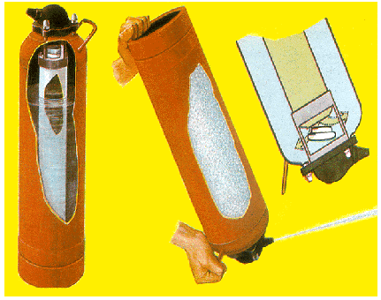
灭火器原理
泡沫灭火器里的药品是NaHCO₃溶液和Al₂(SO₄)₃溶液。

Slide 30
（10）泡沫灭火器的原理应用双水解
药品：Al₂(SO₄)₃溶液、NaHCO₃溶液
Al³⁺+3H₂O Al(OH)₃+3H⁺,
HCO₃⁻＋H₂O H₂CO₃ +OH⁻，
总式：Al³⁺+3HCO₃⁻ = Al(OH)₃↓+3CO₂↑；

Slide 31
【应用小结】
工业
生产
泡沫
灭火剂
明矾净水
盐类水解
的利用
混施化肥
碱液去污
盐溶液
的蒸发
物质制备
试剂贮存
物质分离
提纯

